Slide 1


ODM PUBLIC SCHOOL
SESSION : 07
CLASS : IV
SUBJECT : ପାଠ ୩
CHAPTER NAME : ରାଜାଙ୍କ ନୂତନ ପରିଛଦ
SUBTOPIC : ଗାଳ୍ପିକ ପରିଚୟ,ବିଷୟ ଵସ୍ତୁ ବ୍ୟାଖ୍ୟା ଓ କଠିନ ଶବ୍ଦ

Slide 2
ଶୈକ୍ଷିକ ଉଦ୍ଦେଶ୍ୟ
କର୍ତ୍ତବ୍ୟବୋଧ ଉପରେ ଗୁରୁତ୍ୱ ଦେବା

Slide 3
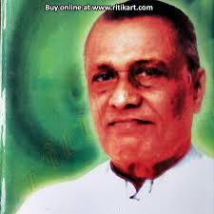
କାଳିନ୍ଦୀ ଚରଣ ପାଣିଗ୍ରାହୀ
ଶ୍ରୀଯୁକ୍ତ ପାଣିଗ୍ରାହୀ ଜଣେ ଜଣାଶୁଣା ଗାଳ୍ପିକ, ପ୍ରାବନ୍ଧିକ, ରଚନାକାର ଥିଲେ I ସେ ତାଙ୍କର ମହାନ କୃତି "ମାଟିର ମଣିଷ" ପାଇଁ ଜଣାଶୁଣା I ସେ ଓଡ଼ିଆ ଭାଷା ର ଉନ୍ନତି ପାଇଁ ସାହିତ୍ୟ ଏକାଡେମୀ, ଓ ପଦ୍ମ ଭୂଷଣ ଉପାଧି ରେ ଭୂଷିତ ହୋଇଥିଲେ
୦୨ ଜୁଲାଇ ୧୯୦୧ - ୧୫ ମେ ୧୯୯୧

Slide 4
ରାଜାଙ୍କ ନୂତନ ପରିଚ୍ଛଦ
ଗୋଟିଏ ଦେଶରେ ଜଣେ ରାଜା ଥିଲେ l ପ୍ରତିଦିନ ଗୋଟିଏ ଗୋଟିଏ ନୂତନ ପୋଷାକ ପିନ୍ଧିବା ଥିଲା ତାଙ୍କର ପ୍ରଧାନ ସଉକ l ସେ ଯେ ଭଲ ଶାସନ କରୁଛନ୍ତି ଅଥବା ଭଲରେ ପ୍ରଜା ପାଳନ କରୁଛନ୍ତି ଏକଥା କେହି ନକହି ବରଂ କହନ୍ତି ରାଜା ଆଜି ଭଲ ପୋଷାକ ପିନ୍ଧିଛନ୍ତି l ନୂତନ ପରିଛଦ ପାଇଁ ରାଜା ଏକ ପ୍ରକାର ପାଗଳ ହୋଇ ପଡି ଥିଲେ l ଥରେ ସେ ଘୋଷଣା କଲେ ଯେ ଯେଉଁ କାରିଗର ତାଙ୍କ ପାଇଁ ସମ୍ପୂର୍ଣ୍ଣ ଏକ ନୂତନ ଧରଣର ପୋଷାକ ତିଆରି କରି ପାରିବ, ତାକୁ ସେ ଏକ ସହସ୍ର ସ୍ଵର୍ଣ୍ଣମୁଦ୍ରା ପୁରସ୍କାର ଦେବେ lଏ ସମ୍ବାଦ ଶୁଣି ଦୁଇଜଣ ଶଠ ଅର୍ଥ ଲୋଭରେ ରାଜାଙ୍କ ସମୁଖ ରେ ଯାଇ ଉପସ୍ଥିତ ହୋଇ କହିଲେ "ମହାରାଜ , ଆମ୍ବେ ସମ୍ପୂର୍ଣ ଏକ ନୂତନ ଧରଣ ର ପୋଷାକ ଆପଣ ଙ୍କ ନିମନ୍ତେ ପ୍ରସ୍ତୁତ କରିଦେବୁ I

Slide 5
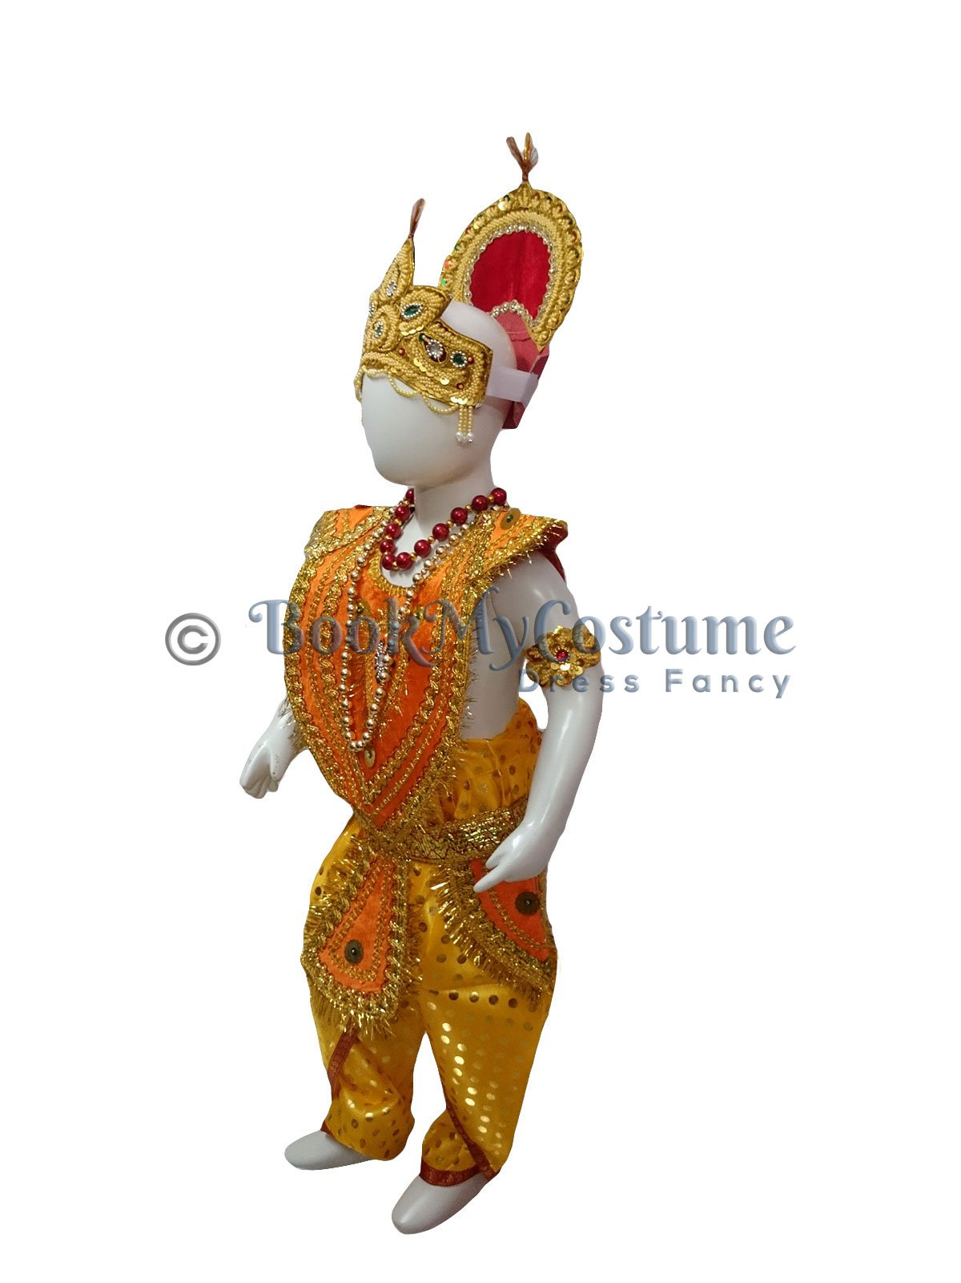
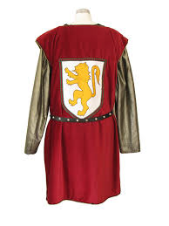

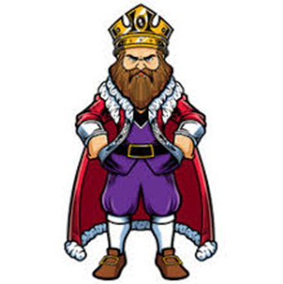

Slide 6
ସେ ଭଳି ପୋଷାକ ଆଜି ପର୍ଯ୍ୟନ୍ତ କେହି ଦେଖି ନ ଥିବେ l ସେ ହେବ ଏକ ଅଭୁତ ପୋଷାକ l ତାର ଏକ ବିଚିତ୍ର ଗୁଣ ହେଉଛି ଏହି ଯେ,ଯେଉଁ ଲୋକ ବୁଦ୍ଧିହୀନ ଏବଂ ନିଜ ଆସନରେ ଅଯୋଗ୍ୟ ତାହାର ଚକ୍ଷୁ କୁ ସେ ବସ୍ତ୍ର ଆଦୌ ଦେଖାଯିବ ନାହଁ
  ରାଜା ଭାବିଲେ ଏହା ନିଶ୍ଚୟ ଏକ ଅଭୁତ ପରିଚ୍ଛଦ ହେବ l ସେ କାରିଗର ଦୁଇ ଜଣକୁ ପଚାରିଲେ ଏପରି ଏକ ପରିଚ୍ଛଦ ତିଆରି କରିବାରେ କେତେ ଅର୍ଥ ଖର୍ଚ୍ଚ ହେବ?
  ଶଠ ଦୁହେଁ ଯେଉଁ ପରିମାଣ ର ରେଶମ ସୂତା, ସ୍ୱର୍ଣ୍ଣ ଜରି ଓ ମୋତି ମାଣିକ୍ୟ ହିସାବ ଦେଲେ ତାହା ଶୁଣି ରାଜା ଅଧିକ ଆନନ୍ଦିତ ହେଲେ l ସେ ଭାବିଲେ ଏଭଳି ମୂଲ୍ୟବାନ ପୋଷାକ ତ ମୋ ଭଣ୍ଡାର ରେ ନାହିଁ l ତହୁଁ ସେ କାରିଗର ଦୁହିଁଙ୍କୁ କହିଲେ “ଆଜି ଠାରୁ ପନ୍ଦର ଦିନ ମଧ୍ୟ୍ୟରେ ଏହି ପୋଷାକ ସମ୍ପୂର୍ଣ୍ଣ କରି ଆମ୍ଭକୁ ଦେବ l ଏହି ମୂଲ୍ୟବାନ ପୋଷାକ ପିନ୍ଧି ଆମ୍ଭେ ଏଥର ଆମ୍ଭ ଜନ୍ମଦିନ ପାଳନ କରିବୁ

Slide 7
                କଠିନ ଶବ୍ଦ
ପରିଛଦ - ପୋଷାକ
ନୂତନ - ନୂଆ
ସଉକ - ଇଛା
ପ୍ରଜା - ଲୋକମାନେ
ଭଣ୍ଡାର - ଯେଉଁଠାରେ ଟଙ୍କା ସୁନା ଆଦି ରଖାଯାଏ
ସହସ୍ର - ଏକ ହଜାର
ସ୍ବର୍ଣ୍ଣ - ସୁନା

Slide 8

ଶଠ ଦୁଇଜଣ ତନ୍ତ ପାଖରେ ବସି ବସ୍ତ୍ର ବୟନର ଛଳନା କଲେ l ରାଜ ଭଣ୍ଡାରରୁ ଯେତେ ରେଶମ ସୂତା, ସ୍ୱର୍ଣ୍ଣ ଜରି, ମଣି-ମାଣିକ୍ୟ ଇତ୍ୟାଦି ପାଇଲେ ସେ ସବୁକୁ ଲୁଚାଇ ରଖିଲେ l ଦିନରାତି ତନ୍ତ ପାଖରେ ବସି ମିଛରେ ବୟନ କରିବା ଭଳି ଅଭିନୟ କଲେ l ଦିନକୁ ଦିନ ସେ ଦୁହିଁଙ୍କୁ ରାଜଭଣ୍ଡାରରୁ ଅଧିକରୁ ଅଧିକ ପରିମାଣ ର ସ୍ବର୍ଣ୍ଣଜରି ଓ ମଣିମୁକ୍ତା ଇତ୍ୟାଦି ମିଳିଲା l ଏହି ଅଭୁତ ବସ୍ତ୍ର ଦେଖିବା ପାଇଁ ରାଜାଙ୍କ ମନରେ କ୍ରମେ ଆଗ୍ରହ ବଢିଲା l କିନ୍ତୁ ତାଙ୍କ ର ମନେ ପଡିଲା ଯେ, କାରିଗର ଦୁହେଁ କହିଛନ୍ତି “ନିତାନ୍ତ ବୋକା ଏବଂ ଅଯୋଗ୍ୟ ବ୍ୟକ୍ତିଙ୍କୁ ଏଇ ପୋଷାକ ଦେଖାଯିବ ନାହଁ” l ତେଣୁ ସେ ପ୍ରଥମେ ତାଙ୍କ ପ୍ରଧାନମନ୍ତ୍ରୀ ଙ୍କୁ ପଠାଇଲେ l

Slide 9
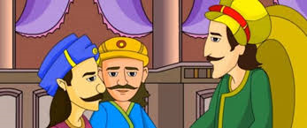

Slide 10
                କଠିନ ଶବ୍ଦ
ସମୁଖ ରେ - ଆଗରେ
ବୁଦ୍ଧିହୀନ – ଯାହାର ବୁଦ୍ଧି ନାହଁ
ଚକ୍ଷୁ - ଆଖି
ଅର୍ଥ - ଟଙ୍କା
ଛଳନା - ଅଭିନୟ
ଶଠ - ଠକ / ବଦମାସ
ନିତାନ୍ତ - ନିହାତି

Slide 11
ଅଧ୍ୟୟନରୁ ଲବ୍ଧ ଜ୍ଞାନର ଫଳାଫଳ
କର୍ତ୍ତବ୍ୟ ବୋଧ ପାଇଁ ସଚେତନ ହେବା ଆବଶ୍ୟକ

Slide 12
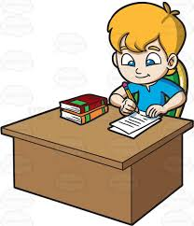
ଗୃହ କର୍ମ
କଠିନ ଶବ୍ଦ ଗୁଡିକୁ ଖାତା ରେ ଲେଖ ଓ ମନେରଖ

Slide 13
THANKING YOU
ODM EDUCATIONAL GROUP

